Slide 1
SCRUM
SPRINT siglos breves de desarrollo. Llamadas iteraciones como el metodologías agiles.
Cinco fases de desarrollo.
Concepto. Son las características generales del producto. Se asigna un equipo que se encargue del desarrollo.
Especulación: En esta fase de realiza disposiciones con la información obtenida y se establecen los limites que marcaran el desarrollo del producto. Costo y agendas. Se construirá el producto con las ideas principales. Se comprueba las partes realizadas y su impacto en el entorno. En esta parte se trabaja con las iteraciones para:
Desarrollar y revisar los requisitos generales.
Mantener la lista de funcionales que se esperan.
Plan de entrega. Se establecen las fechas de entrega de las versiones. Hitos o iteraciones. Con el esfuerzo del desarrollo del proyecto.
Exploración: Se incrementa el producto con las especulaciones en las que se añade las funcionalidades desarrolladas.
Revisión: El equipo revisa todo lo que se ha construido y se verifica con el objetivo deseado.
Cierre. Se entrega en la fecha acordada una versión del producto deseado. Al tratarse de una versión, no indica que se ha terminado del proyecto. Sino que se realizaron cambios llamados mantenimientos, hasta lograr obtener el producto deseado.

Slide 2
SCRUM
Reuniones diarias
Iteración
Incremento de FUNCIONALIDAD

Slide 3
3 FASES PRINCIPALES DE SCRUM LAS REUNIONES
Planificación del Backlog. Se define una documento que reflejan los requisitos del sistema con sus funcionales y prioridad. Caso de uso También se define el sprint 0 donde se determina cual será el trabajo que se relocalizará en la primera iteración. Así mismo se tendrá una reunión para determinar las tareas a desarrolla con todo el equipo con un backlog Sprint ( listas de tareas para desarrollar en un Sprint).
Seguimiento del Sprint. Son las reuniones diarias donde se realizan tres preguntas. Que se realizo desde la reunión anterior. Que trabajo se realiza hasta la reunión siguiente. Que inconvenientes ha surgido para poder terminar y solucionar el problema.
Revisión del Sprint, Ayuda ha obtener retroalimentación del cliente para ello se realiza un revisión del Sprint, se presenta una demo o versión entregable al cliente, verificando el incremento( aumento para la finalización de Sprint) del producto y el avance a los objetivos deseados.

Slide 4
Roles en el scrum
Product owner. Se encarga del product backlog(LISTA DE NECESIDADES).
Scrum Master: Interactúa con el cliente y gestores del proyecto evitando los problemas que puedan surgir entre el cliente y gestores.
Equipo de desarrollo: Son los analistas, diseñadores y programadores. Se encargan de realizar la tarea de los backlog.
Los dueños:
Usuarios del sistema.
Stakeholders. Participan en las reuniones de revisión del Sprint.
Manager: Toma las decisiones participando en la selección de los objetivos y de los requisitos.

Slide 5
ELEMENTOS QUE FORMA UN SCRUM

Slide 6
ELEMENTOS QUE FORMA UN SCRUM
Product Backlog: lista de necesidades del cliente.
Sprint Backlog: lista de tareas que se realizan en un Sprint.
Incremento:parte añadida o desarrollada en un Sprint, es un parte terminada y totalmente operativa.

Slide 7
Product Backlog.
Es el inventario en el que se almacenan todas las funcionalidades o requisitos en forma de lista priorizada. Estos requisitos serán los que tendrá el producto o los que irá adquiriendo en sucesivas iteraciones.
La lista será gestionada y creada por el cliente con la ayuda del Scrum Master, quien indicará el . coste estimado para completar un requisito, y además contendrá todo lo que aporte un valor final al producto.
Las tres características principales de esta lista de objetivos serán:
▪ Contendrá los objetivos del producto, se suele usar para expresarlos las historias de usuario.
▪ En cada objetivo, se indicará el valor que le da el cliente y el coste estimado; de esta manera, se realiza la lista, priorizando por valor y coste, se basará en el ROIRetorno de la Inversión (ROI en inglés), “se define como la cantidad de dinero ganado o perdido en una inversión en relación los recursos invertidos”. El ROI esperado, es un factor decisivo muy importante para adoptar una técnica particular de desarrollo de software.
▪ En la lista se tendrán que indicar las posibles iteraciones y los releases que se han indicado al cliente.//
▪ La lista ha de incluir los posibles riesgos e incluir las tareas necesarias para solventarlos. //

Slide 8
Product Backlog
Es necesario que antes de empezar el primer Sprint se definan cuáles van a ser los objetivos del producto y tener la lista de los requisitos ya definida. No es necesario que sea muy detallada, simplemente deberá contener los requisitos principales para que el equipo pueda trabajar. Realizar este orden de tareas tiene como beneficios:
▪ El proyecto no se paraliza simplemente por no tener claro los requisitos menos relevantes, y el cliente podrá ver resultados de forma más rápida.
▪ Los requisitos secundarios aparecerán a medida que se va desarrollando el proyecto, por lo tanto, no se pierde tanto tiempo en analizarlos al principio y el cliente será más consciente de sus necesidades.
▪ Los requisitos secundarios puede que no se lleguen a necesitar porque se han sustituido o porque no reportan un retorno ROI interesante.

Slide 9
Product Backlog
Una vez definidos los requisitos se tendrá que acordar cuándo se tiene que entender un objetivo como terminado o completado.
Se entiende que un producto está completado si:
▪ Asegura que se puede realizar un entregable para realizar una demostración de los requisitos y ver qué se han cumplido.
▪ Incluirá todo lo necesario para indicar que se está realizando el producto que el cliente desea.
Como complemento a la definición de completado, se debería de asociar una condición de aceptación o no aceptación a cada objetivo en el mismo momento en el que se crea la lista.
Finalmente el Product Backlog irá evolucionando mientras el producto exista en el mercado. Esta es la forma para evolucionar y tener un valor de producto para el cliente suficiente para ser competitivo.

Slide 10
Las historias de Usuario
Son las descripciones de las funcionalidades que va a tener el software.
Estas historias de usuario, serán el resultado de la colaboración entre el cliente y el equipo, e irán evolucionando durante toda la vida del proyecto.
Las historias de usuario se componen de tres fases denominadas “Las 3 C”: Card: Será una breve descripción escrita que servirá como recordatorio.
Conversation: Es una conversación que servirá para asegurarse de que se ha entendido bien todo, y concretar el objetivo.
Confirmation: Tests funcionales para fijar detalles que sean relevantes e indicar cuál va a ser el límite.

Slide 11
Las historias de Usuario
En cuanto al formato, un modelo podría ser como el que se muestra en la siguiente imagen:

Slide 12
Las historias de Usuario
ID: Identificador de la historia de usuario.
TÍTULO: Título descriptivo de la historia de usuario.
DESCRIPCIÓN: Descripción sintetizada de la historia de usuario.
ESTIMACIÓN: Evaluación del coste de implementación en unidades de desarrollo. Estas unidades representarán el tiempo teórico (desarrollo/hombre) que se haya estimado al comienzo del proyecto.
PRIORIDAD: Prioridad en la implementación de la historia de usuario respecto al resto de las historias de usuario. A mayor número, mayor prioridad. Otra aproximación a la priorización de tareas se hace a través del método MoSCoW:
M – Must, se debe completar este requerimiento para finalizar el proyecto.
S – Should, se debe completar este proyecto por todos los medios, pero el éxito del proyecto no depende de él.
C – Could, se debería completar este requerimiento si su implementación no afecta a la consecución de los objetivos principales del proyecto.
W – Would, se puede completar este requerimiento si sobra tiempo de desarrollo (o en futuras versiones del mismo)
▪ DEPENDENCIAS: Una historia de usuario no debería ser dependiente de otra historia, pero a veces es inevitable. En este apartado se indicarían los IDs de las tareas de las que depende una tarea.

Slide 13
Formato de la Pila Del Producto (Product Backlog).
En Scrum, la preferencia por tener documentación en todo momento es menos estricta. Se encuentra más necesario el mantener una comunicación directa con el equipo, por eso se usa como herramienta el Backlog.
Aunque no hay ningún producto especial a la hora de confeccionar la lista, es conveniente que incluya información relativa a:
Identificador para la funcionalidad.
Descripción de la funcionalidad.
Sistema de priorización u orden.
Estimación.

Slide 14
Formato de la Pila Del Producto (Product Backlog).
ID | PRIORIDAD | DESCRIPCION | ESTIMACION | POR
1 | Muy alta | Plataforma tecnológica | 30 | AR
2 | Muy alta | Interfaz de usuario | 30 | LR
3 | Muy alta | Un usuario se registra en el sistema | 40 | LR
4 | Alta | El operador define flujo y texto de un expediente | 60 | AR
5 | Alta | etc… | 999 | XXXX
 |  | Ejemplo de un Product Backlog

Slide 15
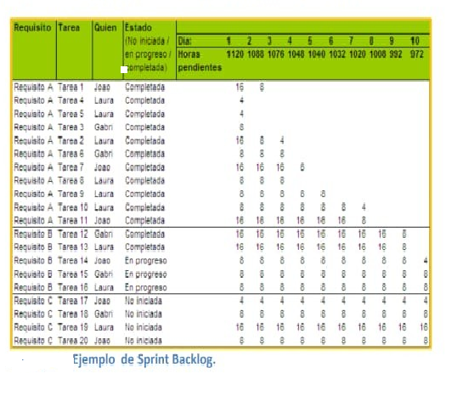
Sprint Backlog.
Es la lista de tareas que elabora el equipo durante la planificación de un Sprint. Se asignan las tareas a cada persona y el tiempo que queda para terminarlas.
De esta manera el proyecto se descompone en unidades más pequeñas y se puede determinar o ver en qué tareas no se está avanzando e intentar eliminar el problema.

Slide 16
Sprint Backlog.
Cómo funciona la lista:
▪ Es una lista ordenada por prioridades para el cliente.
▪ Puede haber dependencias entre una tarea y otra, por lo tanto se tendrá que diferenciar de alguna manera.
▪ Todas las tareas tienen que tener un coste semejante que será entre 4-16 horas.
Formato de la lista: Hay 3 opciones:
▪ Hojas de cálculo.
▪ Pizarras.
▪ Herramientas colaborativas.
Generalmente, las tareas a completar se suelen gestionar mediante el Scrum Taskboard, a cada objetivo se le asignan las tareas necesarias para llevarlo a cabo, se usan post-its que se van moviendo de una columna a otra para cambiar el estado.
Se debe incluir:
▪ Lista de tareas.
▪ Persona responsable de cada tarea, el estado en el que se encuentra y el tiempo que queda por terminarla.
▪ Permite la consulta diaria del equipo.
▪ Permite tener una referencia diaria del tiempo que le queda a cada tarea.

Slide 17
Incremento.
Representa los requisitos que se han completado en una iteración y que son perfectamente operativos.
Según los resultados que se obtengan, el cliente puede ir haciendo los cambios necesarios y replanteando el proyecto.

Slide 18
DESARROLLO DE LAS FASES DE UN PROYECTO EN SCRUM: Preparación del proyecto.
Conocida como Sprint 0, es la fase inicial en la que se intenta comprender el caso de negocio con la finalidad de tomar decisiones que agreguen valor al producto.
Durante esta fase se producen gran número de inexactitudes con las estimaciones, pero es lógico, debido a que se hacen a alto nivel, por lo tanto es aconsejable no perder tiempo en buscar las estimaciones exactas, es mejor invertir ese tiempo en el desarrollo del producto. De esta manera el Backlog del producto usará como unidad de tiempo “días”.
Las tareas a realizar en el sprint O son:
▪ Definir el proyecto: Se debería de indicar de forma clara el propósito del proyecto, no es necesario entrar en detalle pero sí que todo el equipo sea capaz de entender cuáles son las necesidades del producto y del cliente.
▪ Definir “terminado”: Marcará el punto en el que se va a considerar que la tarea está terminada.
▪ Definición del Backlog inicial: Se comienza la creación del Backlog del producto para que el Sprint siguiente contenga elementos de la lista suficientes para comenzar a trabajar. Esta lista de elementos será marcada por el Product Owner, que tendrá como responsabilidad priorizar las funcionalidades que, al desarrollarlas e implementarlas cumplan las especificaciones consiguiendo además que su beneficio supere a su coste.
▪ Definición de los entregables: Una vez que se tiene el Backlog con las funcionalidades, es necesario establecer criterios para hacer pequeñas entregas “entregables” del producto y así obtener su valor y un feedback temprano.

Slide 19
DESARROLLO DE LAS FASES DE UN PROYECTO EN SCRUM: Preparación del proyecto.
El plan de entregables puede sufrir modificaciones, muchas de ellas propiciadas por:
Cambia el entorno y aparecen nuevas oportunidades para el negocio.
Se encuentran nuevas funcionalidades y estas proporcionan un valor si se pusiese en producción.
Replanteamiento del entregable.
El plan de entregas lo determinará el negocio, que será el encargado de marcar qué funciones, calidad y coste va a tener.
De la misma manera, estará sujeto a unas determinadas condiciones determinadas por el equipo de trabajo que serán:
Tiempo para un entregable.
La estimación inicial.
Selección del Backlog del producto.

Slide 20
DESARROLLO DE LAS FASES DE UN PROYECTO EN SCRUM: Preparación del proyecto.
Constitución del equipo:
Se hace una reunión inicial con todos los roles del equipo para tratar:
▪ Dimensión del proyecto.
▪ Revisiones del Backlog.
▪ Organización del equipo y horario para establecer reuniones de control

Slide 21
DESARROLLO DE LAS FASES DE UN PROYECTO EN SCRUM: Preparación del proyecto: Las Estimaciones del Backlog
Antes de la primera reunión de la planificación el Equipo tiene que conocer cuál va a ser su velocidad inicial y su factor de dedicación.
Para poder realizar las estimaciones, primeramente hay que decidir qué historias incluir en la pila del Sprint.
La forma en la que se podrá decidir qué historias poner o no se puede realizar mediante 2 técnicas:
De forma aproximada.
Realizando cálculos de velocidad.
1. De forma aproximada:
En la estimación aproximada, el equipo debate el número de historias a introducir hasta llegar a un acuerdo. Suele funcionar de forma correcta si los Sprints son cortos.
2. Realizando los cálculos de velocidad:
Esta técnica se realiza en dos pasos:
▪ Seleccionar la velocidad estimada.
▪ Calcular el número de historias que se pueden añadir sin pasar la velocidad estimada.

Slide 22
DESARROLLO DE LAS FASES DE UN PROYECTO EN SCRUM: Preparación del proyecto: Las Estimaciones del Backlog
La manera más adecuada de estimar la velocidad, es revisar el historial del equipo, de esta manera, basándonos en Sprints anteriores se podrá deducir que será muy similar.
Para poder realizar esta técnica, es necesario que los equipos tengan un historial, que vayan hacer los próximos Sprints de la misma manera, mismo tamaño de equipo y las mismas condiciones de trabajo. La técnica se conoce como “el tiempo que hizo ayer”.

Slide 23
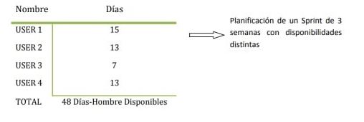
DESARROLLO DE LAS FASES DE UN PROYECTO EN SCRUM: Preparación del proyecto: Las Estimaciones del Backlog
Otra forma de hacerlo es mediante el cálculo de recursos.
1º. Se calcula el número de días – hombre disponible, este es un valor poco real porque influyen factores externos de ahí que tengamos que usar el “factor de dedicación”.

Slide 24
DESARROLLO DE LAS FASES DE UN PROYECTO EN SCRUM: Preparación del proyecto: Las Estimaciones del Backlog

Slide 25
DESARROLLO DE LAS FASES DE UN PROYECTO EN SCRUM: Preparación del proyecto: Las Estimaciones del Backlog
Ejemplo:
Si tenemos un equipo que completó 20 historias de usuario, con 3 personas sumando 35 días hombre, para calcular el próximo Sprint en el que habrá un componente más, sumando 45 días hombre y teniendo en cuenta que en el último Sprint se completaron 20 puntos, el resultado sería:
De esta manera se obtendrá la velocidad estimada por el siguiente Sprint.
Si el equipo fuese nuevo, se puede mirar el factor de dedicación de otros equipos con lo que fijarte y de no haberlo, se pondría un valor aproximado para empezar por defecto. El factor que se suele usar es de 70%.

Slide 26
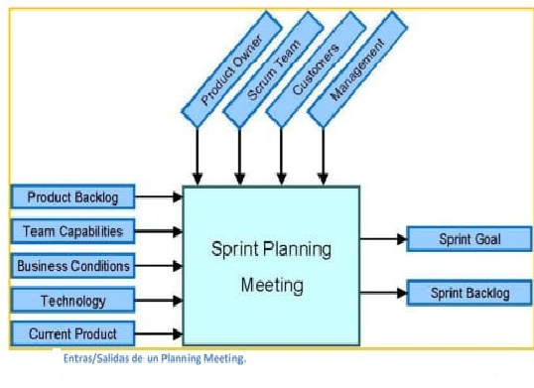
DESARROLLO DE LAS FASES DE UN PROYECTO EN SCRUM: Preparación del proyecto: Las Planificar un Sprint.

Slide 27
DESARROLLO DE LAS FASES DE UN PROYECTO EN SCRUM: Preparación del proyecto: Las Planificar un Sprint.
Denominado también “Sprint Planning Meeting”, tiene como finalidad realizar una reunión, en la que participarán el Product Owner, el Scrum Master y el equipo, con la intención de seleccionar de la lista Backlog del producto las funcionalidades sobre las que se va a trabajar, y que darán valor al producto.
Antes de comenzar la reunión el Product Owner tendrá que preparar el Backlog. La reunión se realiza en con time-box de ocho horas que se divide en 2 partes de 4 horas. Primera parte de la reunión:
▪ El equipo selecciona los items para transformarlos en entregables.
▪ El equipo hace sugerencias, pero es el Product Owner el que decidirá si formarán parte del Sprint.
▪ El equipo seleccionará el elemento a implementar, de los seleccionados por el Product Owner para ese Sprint.
Segunda parte de la reunión:
▪ El equipo hará las preguntas necesarias que tengan sobre el Product Baklog al Product Owner.
▪ El equipo se encargará de encontrar la solución adecuada para transformar la parte seleccionada de una funcionalidad entregable.

Slide 28
DESARROLLO DE LAS FASES DE UN PROYECTO EN SCRUM: Preparación del proyecto: Las Planificar un Sprint.
El resultado de la segunda parte de la reunión es una lista denominada “Sprint Backlog” con las tareas, estimaciones y las asignaciones de trabajo al equipo para poder empezar a desarrollar la funcionalidad.
Las características del Backlog del producto serán las siguientes:
▪ La estimación será entre 4 y 16 horas, si son mayores a este valor, se descompondrán.
▪ Las tareas del Sprint deben de ser como consecuencia de la necesidad de un requerimiento del Backlog del producto.
▪ El progreso de las tareas en las que se mide la velocidad y el progreso del Sprint con respecto a las horas, se realizará mediante gráficos Burndown Chart.

Slide 29
DESARROLLO DE LAS FASES DE UN PROYECTO EN SCRUM: Preparación del proyecto: Las Planificar un Sprint.
El soporte en el que se presentan el Sprint Backlog puede ser:
▪ Hoja de cálculo.
▪ Pizarra.
▪ Herramientas colaborativas de red.
La herramienta como soporte quizás más utilizada es el (Scrum Taskboard) en la que en una pizarra se crea una tabla con la siguiente información:

Slide 30
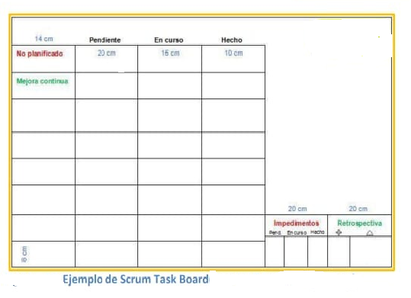
DESARROLLO DE LAS FASES DE UN PROYECTO EN SCRUM: Preparación del proyecto: Las Planificar un Sprint.

Slide 31
DESARROLLO DE LAS FASES DE UN PROYECTO EN SCRUM: Preparación del proyecto: Las Planificar un Sprint.
▪ 1ª fila: Tareas que no se han planificado pero que son necesarias de hacer por su urgencia (errores, cambios importantes decididos por el cliente, etc).
▪ 2ª fila: Mejora continua. Se ponen las tareas de retrospectivas anteriores que se quieren analizar en ese Sprint.
▪ Columna tareas no empezadas: Se pondrán todas las tareas que se han especificado en la reunión del Sprint planning.
▪ En curso: Tareas que se están realizando y que deberían ser mínimas y resueltas de arriba abajo.
▪ Hecho: Tarea realizada completamente.
▪ Impedimentos: Lista de obstáculos que impedirán continuar de forma adecuada el proyecto. Hay que indicar quién será el responsable de solucionarlos.
▪ Retrospectiva: Sirve para anotar qué partes están bien durante la iteración y cuáles mal. Se reflejan con un “+” y un “-“

Slide 32
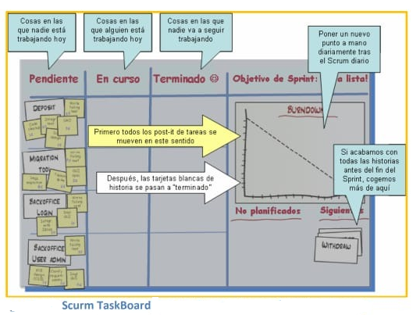
DESARROLLO DE LAS FASES DE UN PROYECTO EN SCRUM: Preparación del proyecto: Las Planificar un Sprint.
Otro ejemplo de Scrum TaskBoard sería:

Slide 33
DESARROLLO DE LAS FASES DE UN PROYECTO EN SCRUM: Preparación del proyecto:La Estimación del Sprint.
Planificación De Póker.
Realizar las estimaciones para los ítems seleccionados, es una tarea que deberá involucrar a todos los miembros del equipo. Para poder hacer una estimación y que los miembros del equipo no estén condicionados por la estimación de los compañeros se usará, la técnica de Planning Poker.
Modificar eliminar y registrar un clases una relación interaz, controladore y la clase persistente.
Modificar, eliminar y registrar un Factura clases persistente tiene el caso de uso. Cliente, factura, productos, quienes firman implica mediano de complejidad.
Seguimiento de los clientes que han pagado facturas y se tienen que actualizar los asientos. Complejidad alta.

